Slide 1



TRƯỜNG TIỂU HỌC HÒA NGHĨA
CHÀO MỪNG
QUÝ THẦY, CÔ GIÁO VỀ DỰ GIỜ THĂM LỚP
Môn: Tiếng Việt - Lớp 2A
Giáo viên: Nguyễn Thị Mai Lan

Slide 2

Tiết 4

Slide 3
Khởi động

Slide 4

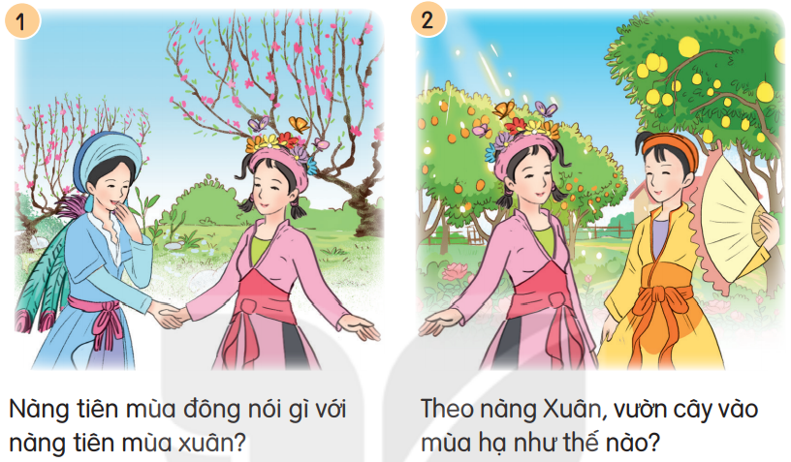
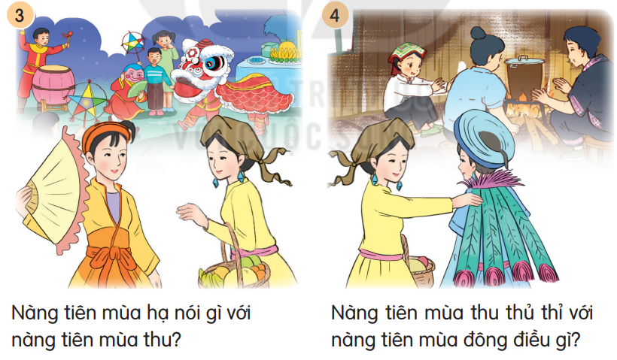

Slide 5

THẢO LUẬN NHÓM ĐÔI

Slide 6

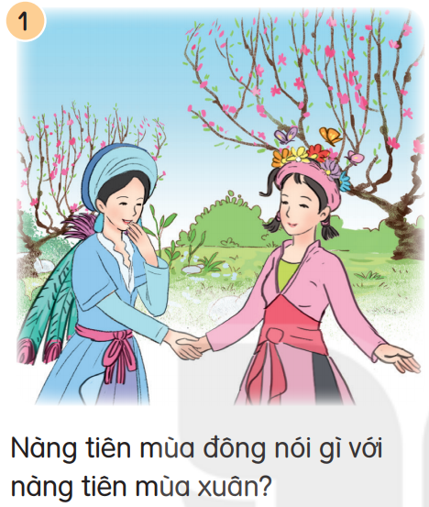

Slide 7
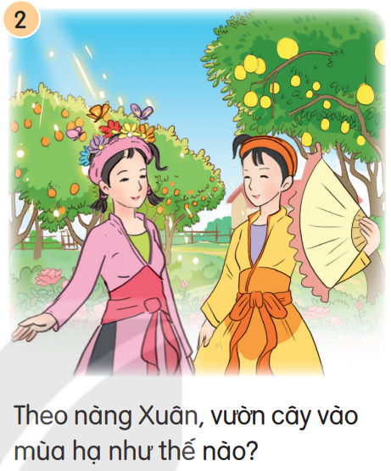

Slide 8
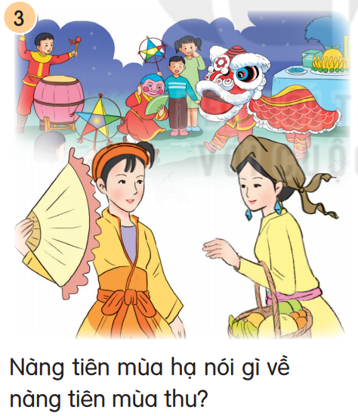

Slide 9
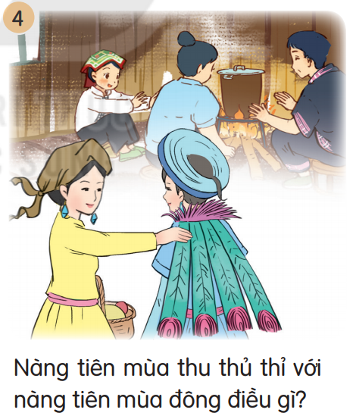

Slide 11
